Slide 1



Топология компьютерных сетей
Page 01
Выполнил: Лавриненко Артем Андреевич

Slide 2


Fradel and Spies
Page 02
Что такое сеть?
Это совокупность устройств и систем, которые подключены друг к другу (логически или физически) и общающихся между собой. Сюда можно отнести сервера, компьютеры, телефоны, маршрутизаторы и так далее. Размер этой сети может достигать размера Интернета, а может состоять всего из двух устройств, соединенных между собой кабелем. Чтобы не было каши, разделим компоненты сети на группы:

Slide 3
Компьютерные сети можно классифицировать по различным критериям
Page 03
Локальные компьютерные сети (Local Area Network, LAN)
охватывают небольшие территории, такие как офисы, школы или дома. Они обеспечивают высокую скорость передачи данных и надежность связи. В таких сетях обычно используются проводные технологии (Ethernet) или беспроводные (Wi-Fi).
Глобальные сети (Wide Area Network, WAN)
объединяют абонентов на больших расстояниях, включая разные страны и континенты. Пример WAN — интернет. Такие сети используют спутниковые каналы, оптоволоконные линии и другие средства связи.
Городские сети (Metropolitan Area Network, MAN)
занимают промежуточное положение между LAN и WAN. Они охватывают территорию одного города и часто используются для организации интернет-доступа.
Персональная сеть (Personal Area Network, PAN)
предназначена для соединения устройств одного пользователя, например смартфона, ноутбука и наушников, через Bluetooth или Wi-Fi.

Slide 4
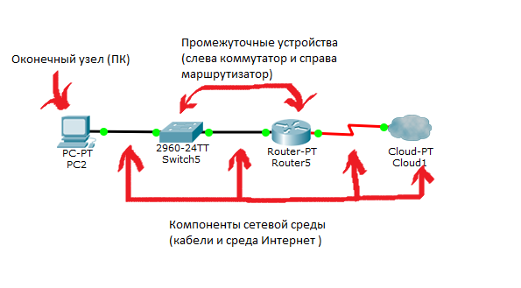
Разделим компоненты сети на группы:
Page 04
Оконечные узлы:
Устройства, которые передают и/или принимают какие-либо данные. Это могут быть компьютеры, телефоны, сервера, какие-то терминалы или тонкие клиенты, телевизоры.
Промежуточные устройства:
Это устройства, которые соединяют оконечные узлы между собой. Сюда можно отнести коммутаторы, концентраторы, модемы, маршрутизаторы, точки доступа Wi-Fi.
Сетевые среды:
Это те среды, в которых происходит непосредственная передача данных. Сюда относятся кабели, сетевые карточки, различного рода коннекторы, воздушная среда передачи. Если это медный кабель, то передача данных осуществляется при помощи электрических сигналов. У оптоволоконных кабелей, при помощи световых импульсов. Ну и у беспроводных устройств, при помощи радиоволн.

Slide 5
Так для чего мы используем сети?
Page 05
Приложения:
Хранилище:
При помощи приложений отправляем разные данные между устройствами, открываем доступ к общим ресурсам. Это могут быть как консольные приложения, так и приложения с графическим интерфейсом.
Используя сервер или рабочую станцию, подключенную к сети, создается хранилище доступное для других. Многие люди выкладывают туда свои файлы, видео, картинки и открывают общий доступ к ним для других пользователей. Пример, который на ходу приходит в голову, — это google диск, яндекс диск и тому подобные сервисы.
Сетевые ресурсы:
Это сетевые принтеры, которыми, к примеру, пользуются в офисе или сетевые камеры, которые просматривает охрана, находясь в удаленной местности.
Резервное копирование:
Часто, в крупных компаниях, используют центральный сервер, куда все компьютеры копируют важные файлы для резервной копии. Это нужно для последующего восстановления данных, если оригинал удалился или повредился. Методов копирования огромное количество: с предварительным сжатием, кодированием и так далее.
VoIP:
Телефония, работающая по протоколу IP. Применяется она сейчас повсеместно, так как проще, дешевле традиционной телефонии и с каждым годом вытесняет ее.

Slide 6
Fradel and Spies
Page 06
ТОПОЛОГИЯ
Теперь поговорим о такой важной вещи, как топология. Она делится на 2 большие категории: физическая и логическая. Очень важно понимать их разницу. Итак, физическая топология — это как наша сеть выглядит. Где находятся узлы, какие сетевые промежуточные устройства используются и где они стоят, какие сетевые кабели используются, как они протянуты и в какой порт воткнуты. Логическая топология — это каким путем будут идти пакеты в нашей физической топологии. То есть физическая — это как мы расположили устройства, а логическая — это через какие устройства будут проходить пакеты.

Slide 7
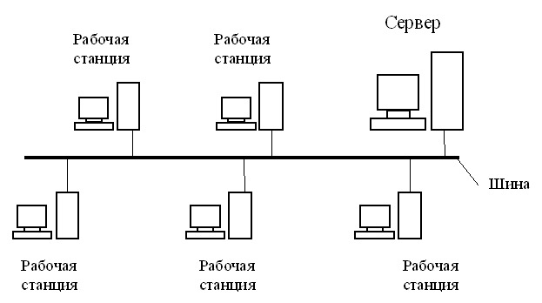
Топология с общей шиной (англ. Bus Topology)
Page 07
Одна из первых физических топологий. Суть состояла в том, что к одному длинному кабелю подсоединяли все устройства и организовывали локальную сеть. На концах кабеля требовались терминаторы. Как правило — это было сопротивление на 50 Ом, которое использовалось для того, чтобы сигнал не отражался в кабеле. Преимущество ее было только в простоте установки. С точки зрения работоспособности была крайне не устойчивой. Если где-то в кабеле происходил разрыв, то вся сеть оставалась парализованной, до замены кабеля.

Slide 8
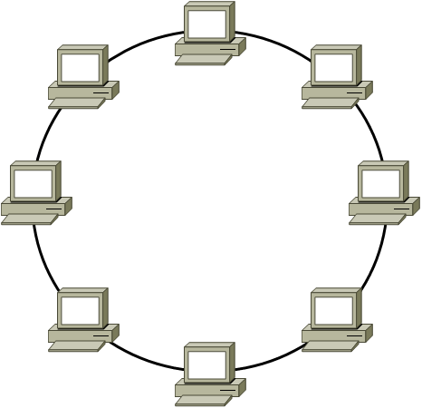
Кольцевая топология (англ. Ring Topology)
Page 08
В данной топологии каждое устройство подключается к 2-ум соседним. Создавая, таким образом, кольцо. Здесь логика такова, что с одного конца компьютер только принимает, а с другого только отправляет. То есть, получается передача по кольцу и следующий компьютер играет роль ретранслятора сигнала. За счет этого нужда в терминаторах отпала. Соответственно, если где-то кабель повреждался, кольцо размыкалось и сеть становилась не работоспособной. Для повышения отказоустойчивости, применяют двойное кольцо, то есть в каждое устройство приходит два кабеля, а не один. Соответственно, при отказе одного кабеля, остается работать резервный.

Slide 9
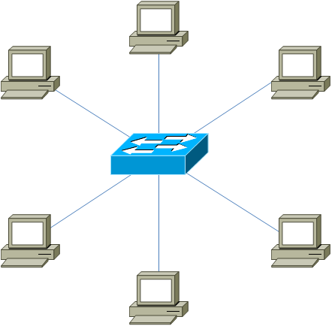
Топология звезда (англ. Star Topology)
Page 09
Все устройства подключаются к центральному узлу, который уже является ретранслятором. В наше время данная модель используется в локальных сетях, когда к одному коммутатору подключаются несколько устройств, и он является посредником в передаче. Здесь отказоустойчивость значительно выше, чем в предыдущих двух. При обрыве, какого либо кабеля, выпадает из сети только одно устройство. Все остальные продолжают спокойно работать. Однако если откажет центральное звено, сеть станет неработоспособной.

Slide 10
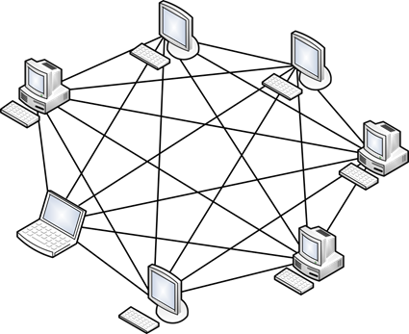
Полносвязная топология (англ. Full-Mesh Topology)
Page 10
Все устройства связаны напрямую друг с другом. То есть с каждого на каждый. Данная модель является, пожалуй, самой отказоустойчивой, так как не зависит от других. Но строить сети на такой модели сложно и дорого. Так как в сети, в которой минимум 1000 компьютеров, придется подключать 1000 кабелей на каждый компьютер.

Slide 11
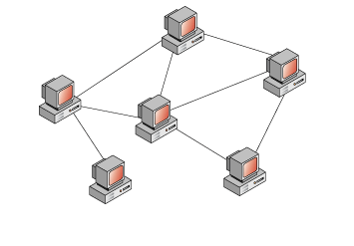
Неполносвязная топология (англ. Partial-Mesh Topology)
Page 11
Как правило, вариантов ее несколько. Она похожа по строению на полносвязную топологию. Однако соединение построено не с каждого на каждый, а через дополнительные узлы. То есть узел A, связан напрямую только с узлом B, а узел B связан и с узлом A, и с узлом C. Так вот, чтобы узлу A отправить сообщение узлу C, ему надо отправить сначала узлу B, а узел B в свою очередь отправит это сообщение узлу C. В принципе по этой топологии работают маршрутизаторы. Приведу пример из домашней сети. Когда вы из дома выходите в Интернет, у вас нет прямого кабеля до всех узлов, и вы отправляете данные своему провайдеру, а он уже знает куда эти данные нужно отправить.

Slide 12
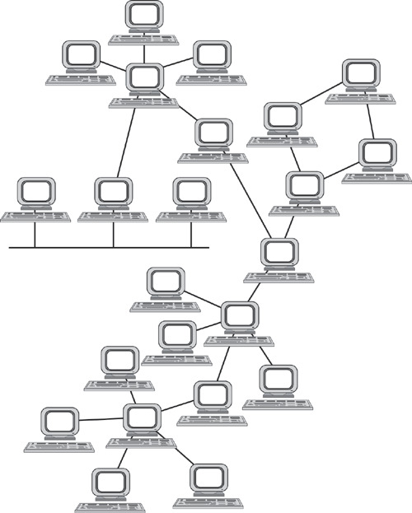
Смешанная топология (англ. Hybrid Topology)
Page 12
Самая популярная топология, которая объединила все топологии выше в себя. Представляет собой древовидную структуру, которая объединяет все топологии. Одна из самых отказоустойчивых топологий, так как если у двух площадок произойдет обрыв, то парализована будет связь только между ними, а все остальные объединенные площадки будут работать безотказно. На сегодняшний день, данная топология используется во всех средних и крупных компаниях.

